Slide 1


ВЕС
РОСТ

Slide 3


Slide 4


Slide 5


Slide 6
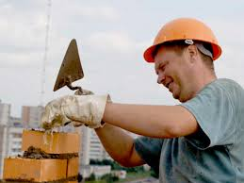

Slide 7


